Slide 1


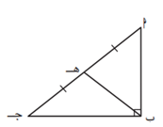
الصف التاسع
هندسة المثلث
Geometry of Triangle
الوحدة السابعة
حصة ٢
البند ( ٧ – ٢ )
القطعة المستقيمه الواصلة من رأس الزاوية القائمة الي منتصف الوتر
Midsegment of Triangle The

Slide 2
2) أوجد أطوال الأضلاع المجهولة في
كلٍ من الأشكال التالية:
و
أ
م
؟
؟
ل
٤ سم
ﺟ
ن
١٠ سم
ﮬ
ب
٣سم
ل م = ٥ سم

Slide 3
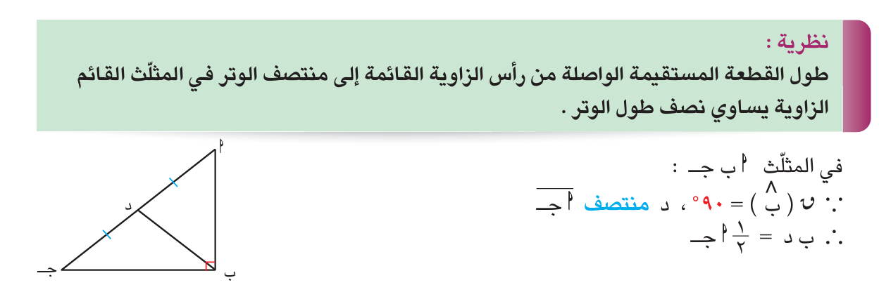

Slide 4
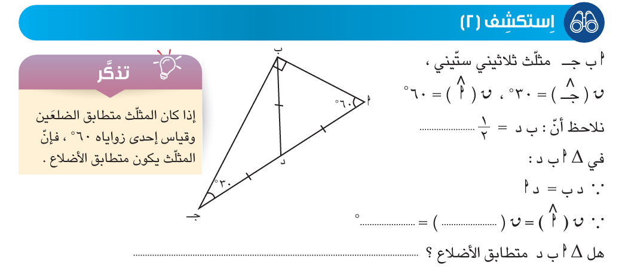
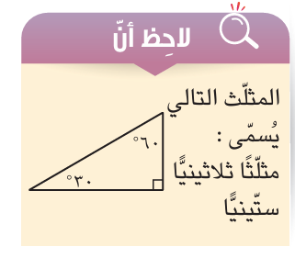
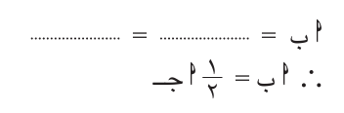
أ جـ
٦٠
أ ب د
نعم
أد
ب د

Slide 5
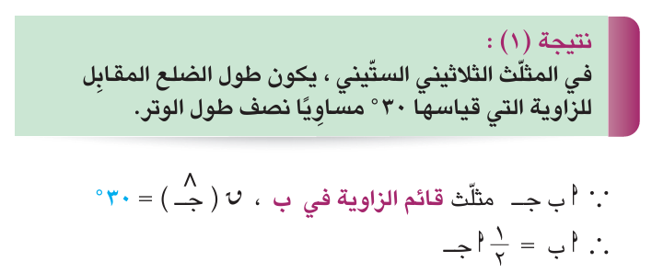
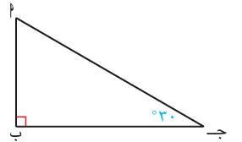

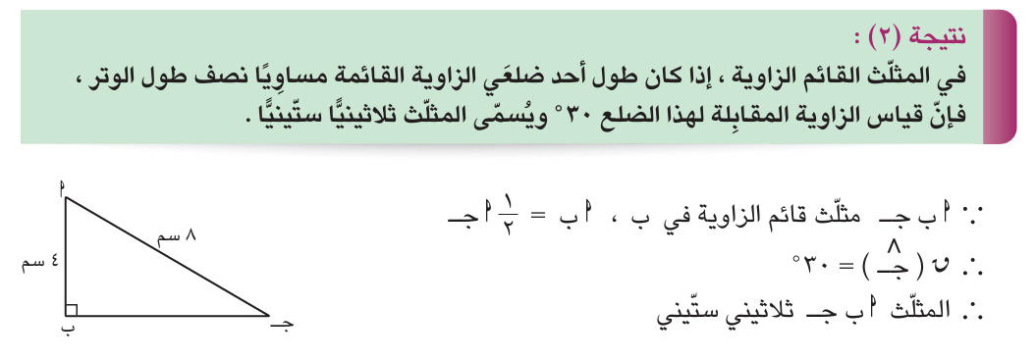

Slide 6
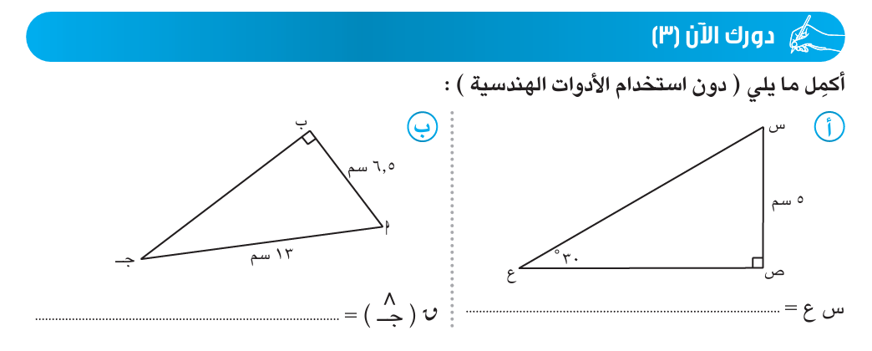
ص ١٥٤
7 سم
5 سم
٣٠
١٠ سم

Slide 7
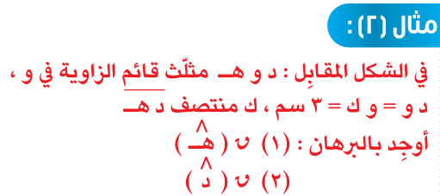
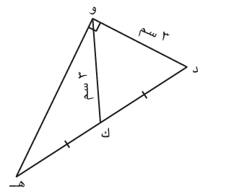
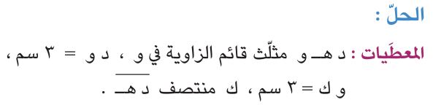

ص 157

Slide 8








ص 157

Slide 9
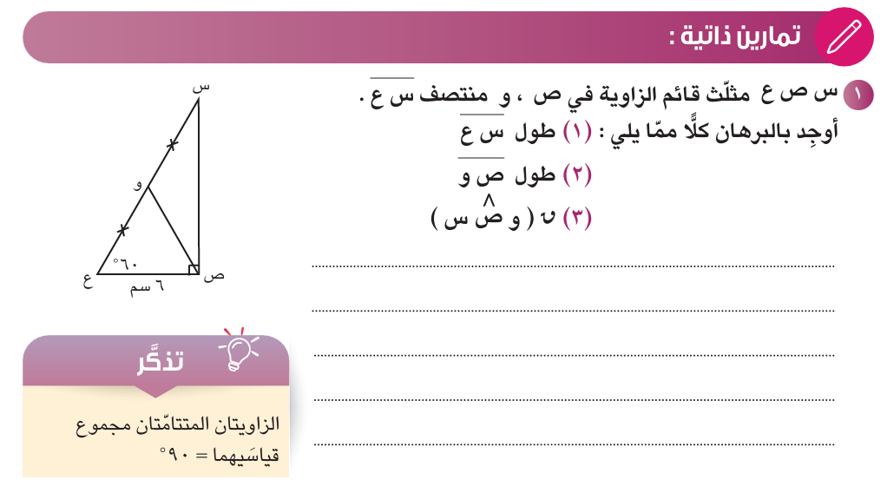
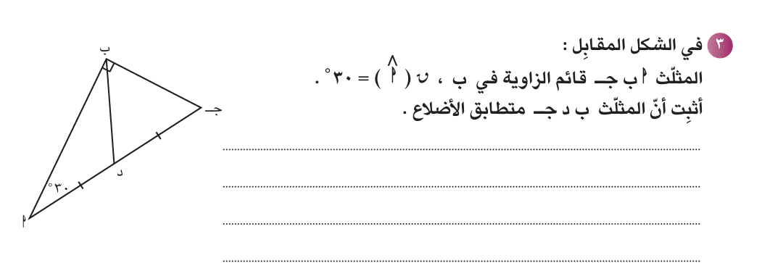
ص 159، 160

Slide 10
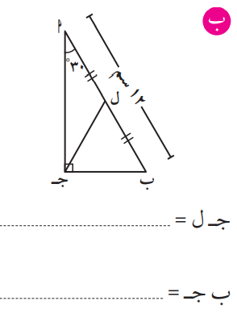
الخاتمة والتقييم
ص 197
٦ سم
٦ سم

